Slide 1
Absztakciós szintek a programozásban
Bináris kódtól a végrehajtható modellezésig
Készítette: Nagy András

Slide 2
Magamról
ELTE, Informatika Kar MSc-s hallgatója
A Graphisoft gyakornoka
Tanulmányaim melletti egyetemi tevékenységek:
Gyakorlatok tartása (az egyik ezek közül a fordítóprogramok)
Egyetemi laborban való részvétel (témája a modellvezért fejlesztés)
Mindkettő egy-egy absztrakcióval foglalkozik (magas szintű programozási nyelvek, végrehajtható modellezés), így ez ihlette meg az előadás témáját

Slide 3
Mi az absztrakció?
Elvonatkoztatás, a lényegtelen dolgok figyelmem kívűl hagyása
Esetünkben: Minél jobban eltávolodunk a gépi kódtól, és emberi gondolkodáshoz közelibb leírást választunk
Elvonatkoztatunk attól a kódtól, amit a gép megért, és saját jelrendszert alkotunk

Slide 4
A gépi kód – Analóg példák a jelrendszerekre
Hogyan kommunikál az ember? (pl. Mi, magyarok)
44 különböző jel (ábécé)
Ezekből szavakat alkotunk (szimbólumok, melyeket szóközök választanak el)
A szavakból pedig mondatokat (szintaktiai struktúrák)
A szavakat, mondatokat megértjük, az egymásnak adott utasításokat végre tudjuk hajtani
Honnan tudja a természet, hogyan nézzen ki egy ember? (egyszerű modell)
A DNS-ben 4 különböző jel (AGCT)
A Messenger triplitekben, hármas struktúrákban beolvassa a DNS kódját
Minden triplit egy-egy fehérjét kódól, melyet a szervezetünk megért, és felépül az ember

Slide 5
A gépi kód
2 különböző jel (0, 1)
Ezekből bájtokat alkotunk (8 jelből álló sorozat)
Minden bájt egy-egy utasításnak felel meg, amit a processzor közvetlen végre tud hajtani
Vagy egy számot reprezentál
Ezekből épülnek fel a „mondatok”. Pl: Mozgasd a 10-es értéket az ECX regiszterbe: 10111001 00001010
Az első bájt a mozgatás utasítás, a második pedig a 10-es érték binárisan felírva 1 bájtban.
Utasítások sorozatát pedig programnak nevezzük

Slide 6
Információs rendszerek táblázat
Forrás: I. N. Smertele – Az élet alapkérdései
Fő Információ Fajták | Jelek száma | Mihez kell?
Genetikai információ | 4 (A,T,G,C) | Élet
Beszéd | 30-50 (hangok) | Emberi közösség
Írás | 30-40 betű | Államszervezet
Számítógép | 2 (0,1) | Modern társadalom

Slide 7
Programozni = bináris sorozatot írni?
Isten ments!
Itt jönnek képbe a fordítóprogramok:
Nagyon egyszerűen olyan programról beszélünk, mely egy szöveget egy másik szöveggé alakít át
Ezt érti a gép (A bájtok 16-os számrendszerben vannak):
B9 00 00 00 00
B8 00 00 00 00
81 F9 0A 00 00 00
7D 06
03 04 8B
41
EB F2
Így szeretnénk programozni:
int sum = 0;
for( int i=0; i<10; ++i )
sum += i;
Fordítóprogram
Példa forrás: Dévai Gergely – Fordítóprogramok bevezető előadás

Slide 8
Első lépcső: Assembly kód
A gépi kód utasításaihoz neveket rendelünk
Eggyel magasabb absztrakciós szint: Minek jegyezzek meg számokat, amikor neveket egyszerűbb..
Pl: a 10111001 (B9) sorozat azt jelenti, hogy mozgatni szeretnék az ecx regiszterbe (memóriterület a processzorban), assemblyben: mov ecx
A számokat pedig decimálisan is leírhatjuk: Pl 00001010 (0A) a 10-es decimális számnak felel meg
Így a 10111001 00001010 leírhatjuk úgy, hogy mov ecx 10
Fordítóprogramja az Assembler, a szöveges utasításokat gépi utasításokká konvertálja

Slide 9
Második lépcső: Magasabb szintű nyelvek
Assembly-re könnyebb fordítani, mint közvetlen gépi kódra (mivel már eggyel magasabb szintű absztrakció)
Így a „magasabb szintű” nyelvek már csak arra fordulnak. (Fortan, C)
Mi hiányzik az Assemblyből?
Vezérlési szerkezetek (ciklus, elágazás)
Értékadások
Típusok (pl. Egész számok, valós számok, logikai értékek, stb)
Programrészek kiemelése

Slide 10
Második lépcső
Nincsenek regiszterek, csak általunk elnevezett tárterületek
Értékadás: Egy általam felcímkézett tárterületnek értéket adok
Elágazás: Ha valaminek az értéke ennyi, akkor csináld ezt meg azt
Ciklus: Csináld ugyanazt addig, amíg nem teljesül egy bizonyos feltétel..
Programrészeket el tudok nevezni, ezáltal újra felhasználhatóvá teszem
Assemblybe nagyon körülményes ezeket leírni, mert csak a gépi utasításokat tudom használni hozzá (pl. címkére való ugrálás, lásd következő slide)

Slide 11
Második lépcső - Példák
Adjunk ennek valami jól érhető formát, vonatkoztassunk el a gépi utasításoktól, használjuk a saját nyelvünket rá:
Int i := -1
mov ecx,0
mov eax,0
eleje:
cmp ecx,10
jge vege
add eax, ecx
inc ecx
jmp eleje
vege:
If (i == 0)
{
program
}
While (i < 0)
{
Program
}
int sum = 0;
for( int i=0; i<10; ++i )
sum += i;
Kódgenerátor
Write:
az eljárás programkódja..
Write (‚alma’)

Slide 12
Harmadik lépcső
Saját típusokat és típusműveleteket adhatok meg: pl: autó, mint típus, melynek egy típusművelete lehet pl. az, hogy autó beindítása
Ez alatt strukturákat kell érteni (pl. Ha emberek adatait szeretnénk tárolni összefogjuk egy struktúrába, így a kódban egységesen tudjuk kezelni őket )
Absztrakció: Egyre jobban ki tudom fejezni a modellezett fogalmakat a programban, pl. egy autós játékban a programkódban meg fog jelenni az autó entitás, és a játékos által vezérelt műveletek pedig meg fognak jelenni típusműveletként. (Ilyen nyelvek pl. C++, Java, C#)
class Auto {
void beindit() {def..}
egyáb adattagok, melyek reprezentaljak az autot..
};
Auto auto(‚Ford’);
auto.beindit();
struct Ember {
String nev;
Int kor;
};

Slide 13
Jelenleg ismert legmagasabb absztrakció
Programozzunk ábrákkal!
Építsük fel a programkód vázát program modellel
Mi a program modell?
Analóg példa: Építészmérnök készít egy tervrajzot, a kivitelező pedig felépíti azt a tervrajz alapján
Programozásban is tudunk tervezni, bár ez néha elmarad
A tervező készít egy grafikus rajzot a program várázól, a kivitelező, kódoló pedig az alapján fog dolgozni..
Az absztrakció itt abban van, hogy a tervrajz teljesen nyelvfüggettlen, jól átlátható, könnyen érhető, közel áll az emberi gondolkodáshoz.
Ezen a szinten nem foglalkozunk programozási nyelvekkel, kódokkal, ezeket elhanyagoljunk, a lényeg a modellezett fogalmakon van (pl. Az autón)

Slide 14
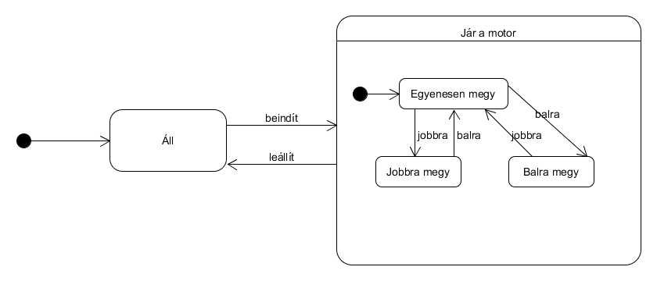
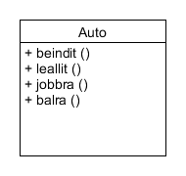
Példa egy tervre
Program működést is tervezhetünk (állapotgép)
Programváz
beindit() {
If(all) {
all = false;
egyeb..
}
}
beindit() {
If(state == all){
state = jar;
egyeb..
}
}

Slide 15
Végrehajtható terv
Egy jól definiált leíró nyelvvel azonban a tervet végre tudjuk hajtani, tesztelni tudjuk
Hogyan?
Hát egy programmal! ☺ Általánosságban két lehetőségünk van rá.
Lefordítjuk a tervet egy megfelelő célnyelvre, pl. c++-ra. (lényegében ez is egy fordítóprogram)
Írunk egy saját „virtuális gépet” (egy végrehajtó programot), melynek a nyelve nem bináris kód, hanem a tervben szereplő leíróelemek.
Kutatási terület, nem kiforrott..

Slide 16
Zárógondolat
Bármikor saját absztrakt nyelv készíthető
Mi határozzuk meg a nyelv utasításkészletét
Gondoskodnunk kell arról, hogy az utasításokat végre tudjuk hajtani, pl. egy fordítóprogram írásával
Illetve fel lehet használni meglévő techonológiákat, és arra építkezni (a fordítóprogramok is ezt teszik az Assembly-vel)
A nyelvnek nem muszáj általános célú nyelvnek lennie (Nem biztos, hogy mindent ki tudok fejezni vele, pl. Lehet egy robot irányítására tervezem, szűk utasításkészlettel)
ELTÉ-n lehet tanulni fordítóprogramokról..

Slide 17
Köszönöm a figyelmet!
Kérdések..
Elérhetőség:
email: nagy.andras95@gmail.com
Finna Imola tanárnőn keresztül..

